Slide 1


 | UNIVERSIDAD DE SONORA División de Ciencias Exactas y Naturales Departamento de Geología
MATERIA
HIDROGEOLOGIA
CLASIFICACIÓN DE DEPOSITOS DE AGUA SUBTERRANÉA
PRESENTA: M.C. J. ALFREDO OCHOA G.

Slide 2
CLASIFICACIÓN DE DEPOSITOS DE AGUA SUBTERRANÉA

Slide 3
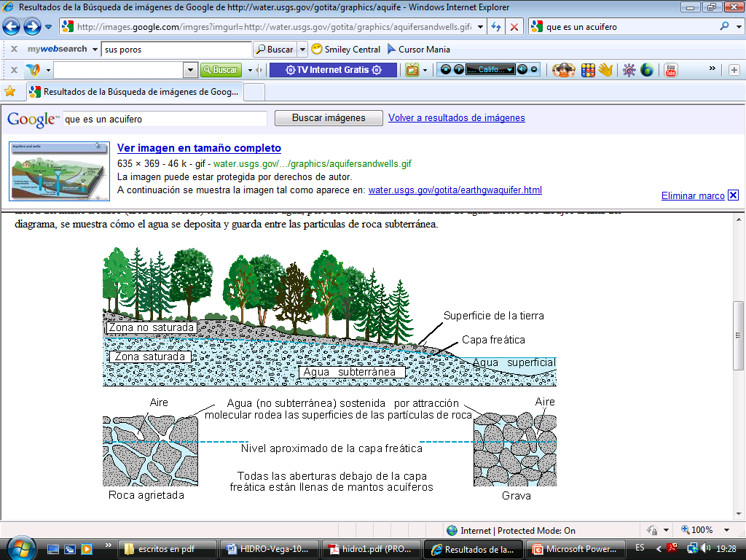
CLASIFICACIÓN DE LAS UNIDADES GEOLOGICAS EN RELACIÓN A LAS AGUAS SUBTERRÁNEAS

Slide 4
CLASIFICACIÓN DE LAS UNIDADES GEOLOGICAS EN RELACIÓN A LAS AGUAS SUBTERRÁNEAS
Concepto de acuífero
Se define un acuífero como aquella formación geológica capaz de almacenar y transmitir agua susceptible de ser explotada en cantidades económicamente apreciables para atender diversas necesidades.
En función de las características de las rocas, se puede hacer la siguiente clasificación:
Acuifugo: No posee capacidad de circulación ni de retención de agua
Acuicludo: Contiene agua en su interior, incluso hasta la saturación, pero no la transmite
Acuitardo: Contiene agua y la transmite muy lentamente
Acuífero: Almacena agua en los poros y circula con facilidad por ellos.

Slide 5
Zonas de un acuífero
Si admitimos que los acuíferos reciben agua de la precipitación (aunque puede recibirla por otras vías), se pueden definir tres zonas: zona de alimentación o recarga, zona de circulación y zona de descarga.
La zona de alimentación es aquella donde el agua de precipitación se infiltra.
La zona de descarga es la zona donde el agua sale del acuífero, como puede ser un manantial o la descarga al mar o a un río.
La zona de circulación es la parte comprendida entre la zona de alimentación y la zona de descarga.

Slide 6
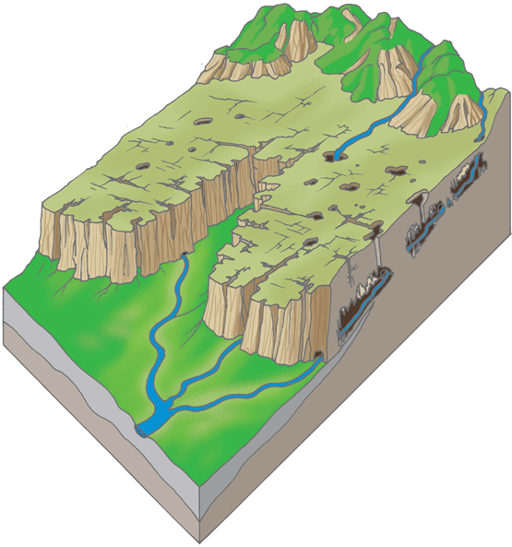
COMPONENTES DE
UN ACUIFERO
ZONA DE RECARGA
O DE ALIMENTACIÓN
ZONA DE CIRCULACIÓN
ZONA DE DESCARGA

Slide 7
Tipos de acuíferos
Según las características litológicas: detríticos, carbonatados
Según el tipo de huecos: poroso, kárstico, fisurado
Según la presión hidrostática: libres, confinados y Semiconfinados

Slide 8
Acuíferos libres
También llamados no confinados o freáticos.
En ellos existe una superficie libre y real del agua encerrada, que está en contacto con el aire y a la presión atmosférica.
Entre la superficie del terreno y el nivel freático se encuentra la zona no saturada.
El nivel freático define el límite de saturación del acuífero libre y coincide con la superficie piezométrica.
Su posición no es fija sino que varía en función de las épocas secas o lluviosas.
Si perforamos total o parcialmente la formación acuífera, la superficie obtenida por los niveles de agua de cada pozo forman una superficie real: superficie freática o piezométrica, que coinciden.

Slide 9
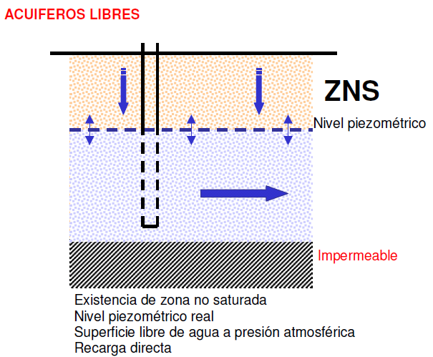

Slide 10
Acuíferos confinados
También llamados cautivos, a presión o en carga.
El agua está sometida a una presión superior a la atmosférica y ocupa totalmente los poros o huecos de la formación geológica, saturándola totalmente. No existe zona no saturada.
Si perforamos, el nivel de agua asciende hasta situarse en una determinada posición que coincide con el nivel de saturación del acuífero en el área de recarga.
Si la topografía es tal que la boca del pozo está por debajo del nivel del agua, el pozo es surgente o artesiano; si no es así el nivel del agua ascenderá hasta el nivel correspondiente, pero no será surgente.
La superficie piezométrica es una superficie ideal resultante de unir todos los niveles en diferentes perforaciones que capten el acuífero.

Slide 11
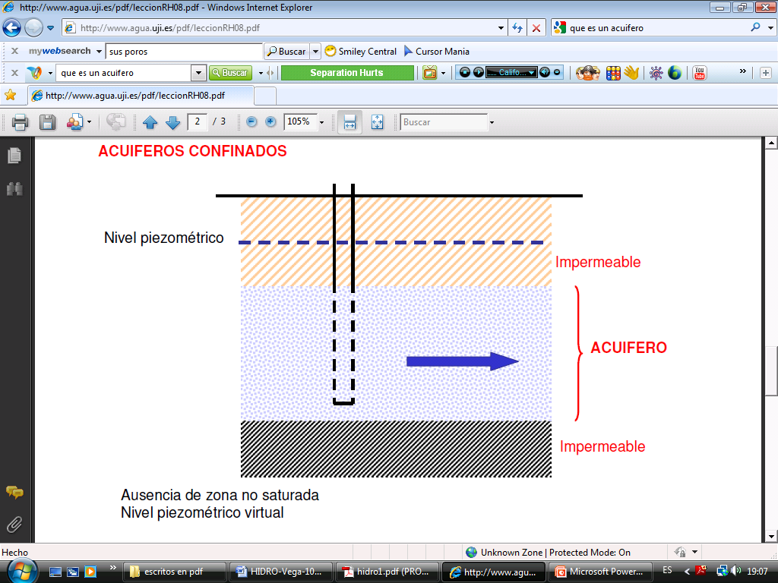

Slide 12
Acuíferos semiconfinados
El muro y/o techo no son totalmente impermeables sino que son acuitardos y permiten la filtración vertical del agua y, por tanto, puede recibir recarga o perder agua a través del techo o de la base. Este flujo vertical sólo es posible si existe una diferencia de potencial entre ambos niveles.

Slide 13
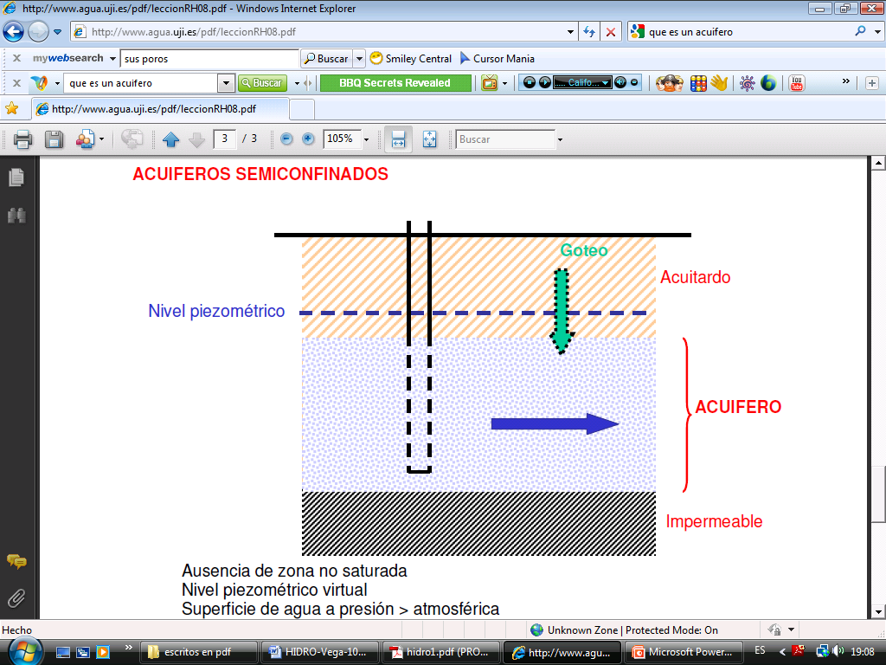

Slide 14
Un mismo acuífero puede ser libre, confinado y semiconfinado según sectores.
Acuíferos colgados
Se producen ocasionalmente cuando, por efecto de una fuerte recarga, asciende el nivel freático quedando retenida una porción de agua por un nivel inferior impermeable.

Slide 15
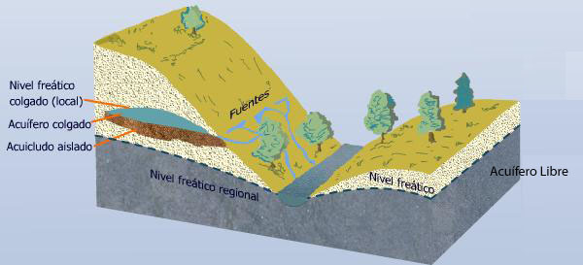

Slide 16
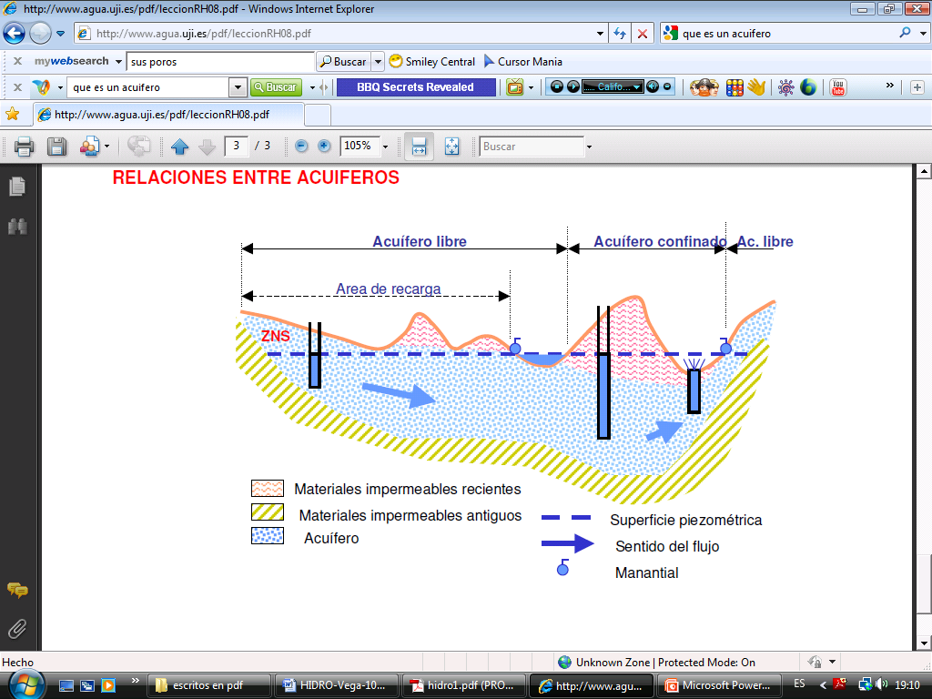

Slide 17
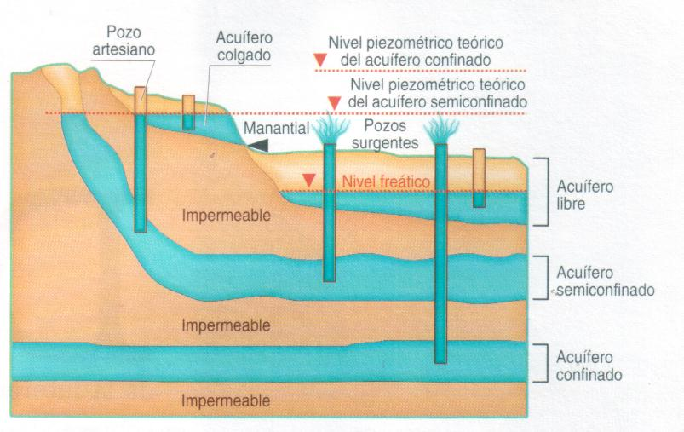

Slide 18
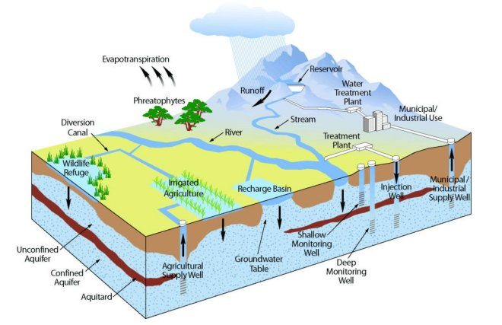

Slide 19
GRACIAS

